Slide 1
НИУ Высшая школа экономики
Московский институт электроники и математики им. А.Н.Тихонова
Базовая кафедра квантовой оптики и телекоммуникаций ЗАО «Сконтел»
Заведующий кафедрой, профессор, д.ф.-м.н. Гольцман Г. Н.
Сначала несколько слов о компании, а потом
«Об итогах работы базовой кафедры квантовой оптики и телекоммуникакций ЗАО Сконтел департамента электронной инженерии в 2023/2024 учебном году»

Slide 2
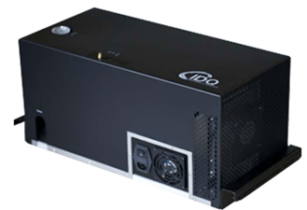
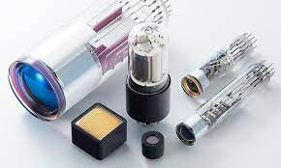
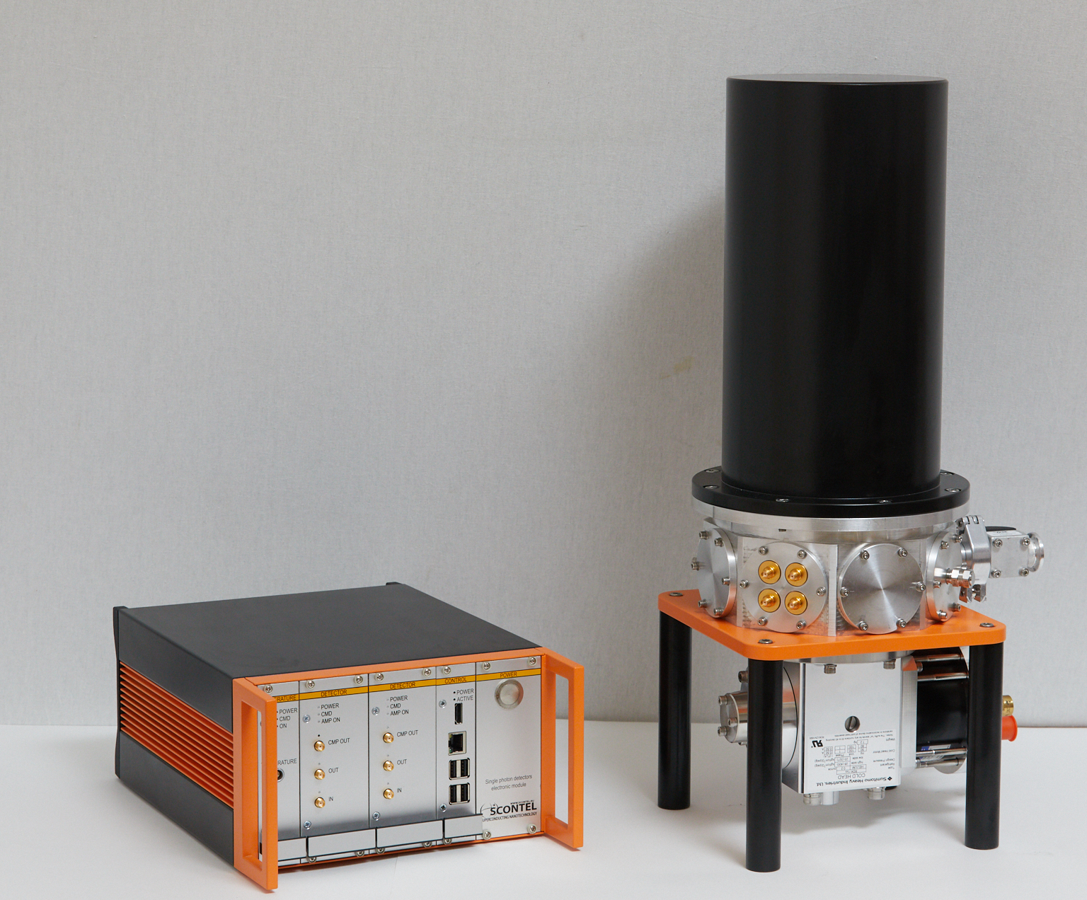
Коммерчески доступные на глобальном рынке Детекторы одиночных фотонов
Однофотонные лавинные фотодиоды (SPAD)
Фотоумножители (PMT)
Сверхпроводниковый однофотонный детектор (SSPD)
Компания «Сверхпроводниковые нанотехнологии» основана в 2004 году для коммерциализации наукоемких разработок

Slide 3
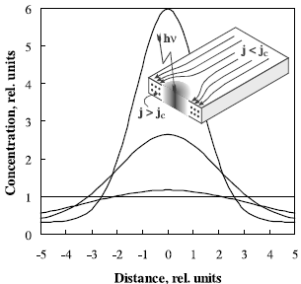
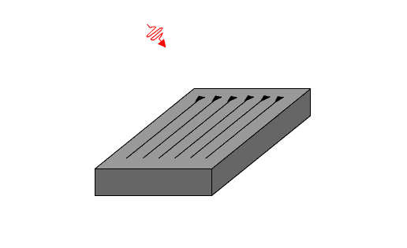
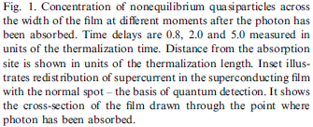
Фундаментальные исследования неравновесных явлений в сверхпроводниковых наноструктурах привели 23 года назад к двум первым нашим публикациям об однофотонном детекторе

Slide 4
Первые 50 потребителей продукции ООО «Сконтел» (сейчас их уже более 500):
1. Rochester institute of technology 2. Technische Universität München 3. Stockholm university 4. Institüt für Halbleiteroptik und Funktionelle 5. Physikalisch-Technische Bundesanstalt 6. JPL. California institute of technology 7. University of California Los Angeles 8. University of Linz 9. Eindhoven University of Technology 10. University at Buffalo. 11. Institut de Photonique Quantiques 12. Chalmers university of technology 13. CNRS. Centre National de la Recherche Scientifique 14. Thales 15. Universite de Geneve 16. Scuola Normale Superiore 17. Cardiff University 18. Swiss Federal Institute of Technology, Zurich 19. Institute of Semiconductor and Solid State Physics 20. University College Cork 21. Walter Schottky Institute 22. The Racah Institute of Physics 23. Universitи Libre de Bruxelles 24. University of Magdeburg 25. Millitary University of Technology | 26. Technische Universitat Berlin 27. Yale University 28. NTT. New Tera Technology Delft University of Technology Insight Product Company 31. QMC Instruments Ltd 32. Universiteit Leiden 33. Observatoire de Paris LERMA 34. Optoelectronics Industry Development Association 35. Institut Physikalische Hochtechnologie e.V. 36. Pierre & Marie Curie University (UPMC) 37. Max Plank Institute 38. Nanjing University 39. Ben-Gurion University of the Negev 40. Universita degli studi di Pavia 41. Pirelli 42. Institute Technologii Drewna 43. Purple Mountain Observatory, CAS 44. RTI Cryomagnetic System 45. ShangHai Institute of Microsystem and Information Technology 46. Netherland Institute for Space Research 47. Tokyo Instruments, INC 48. University of Oulu 49. University of Waterloo 50. Universitat Wien
Notes:
More than 350 research institutes, universities, large and small commercial companies worldwide use our products
Наши продукты используются более чем … по всему миру

Slide 5
Торговые ограничения со стороны ЕС

Slide 6
Торговые ограничения со стороны США

Slide 7
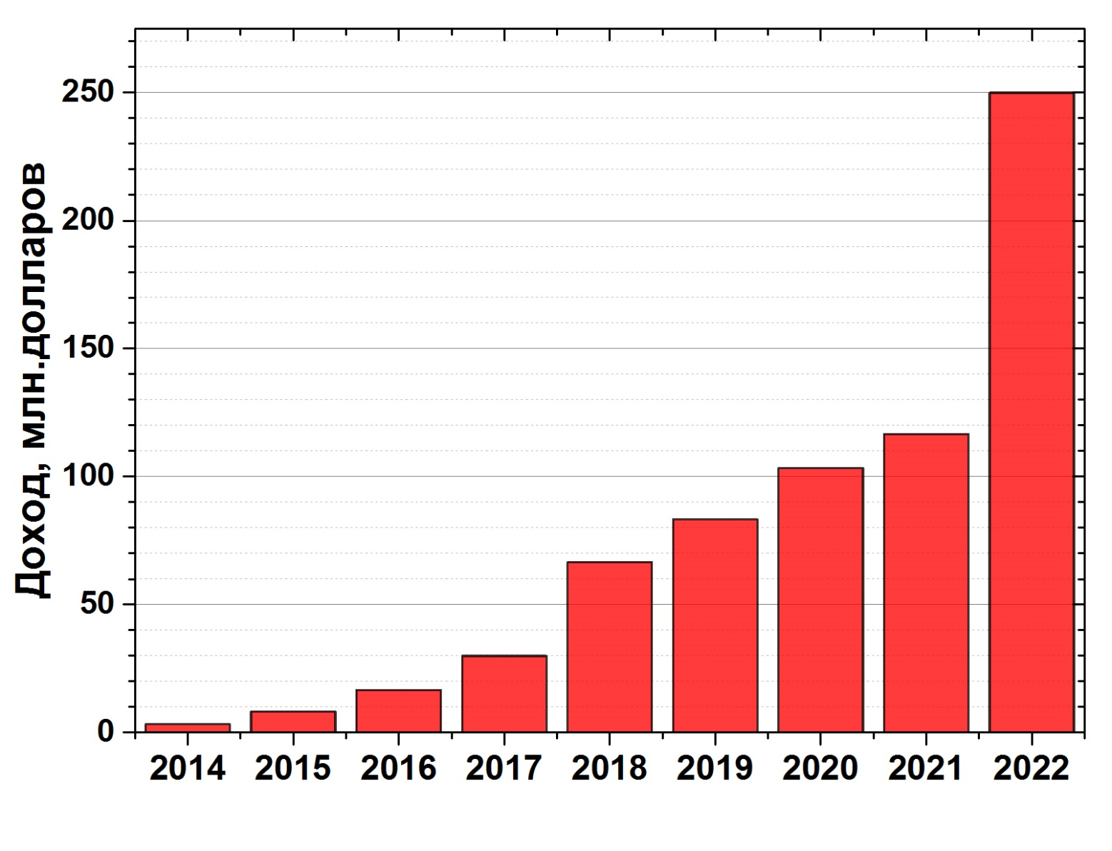
Глобальный рынок
Сверхпроводниковых однофотонных детекторов
Начиная с 2004г компания «Сконтел» была монополистом на рынке SSPD. Первые конкуренты появились в 2014 году.
В настоящее время глобальный рынок поделен далеко не в равных долях между 6 компаниями.

Slide 8
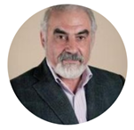
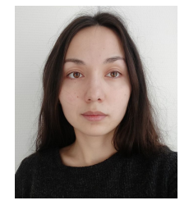
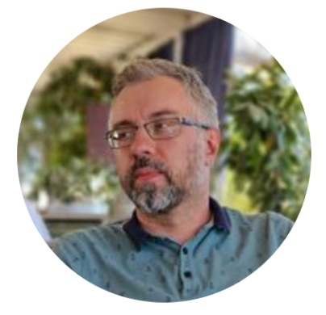
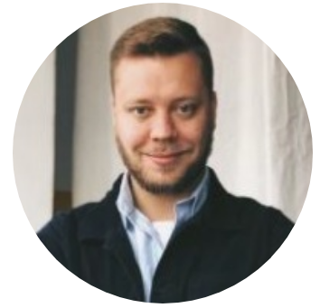
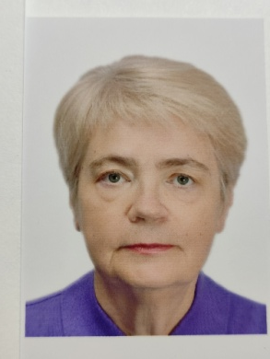
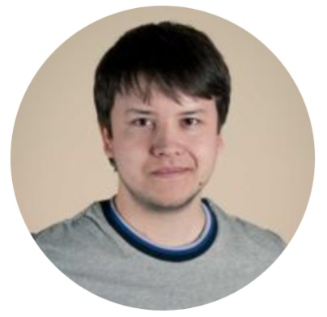
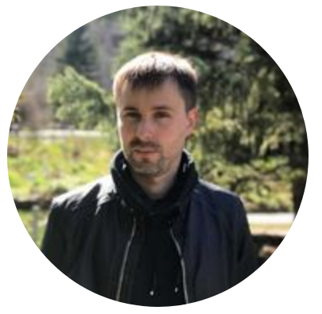
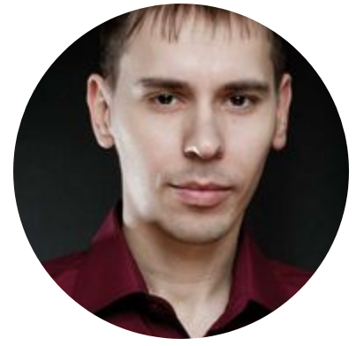
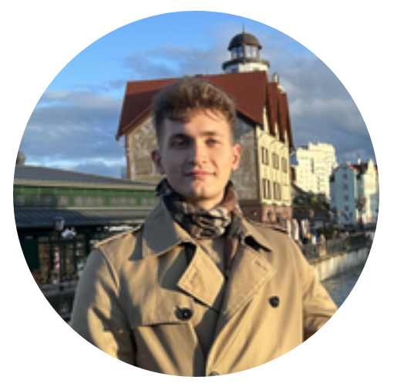
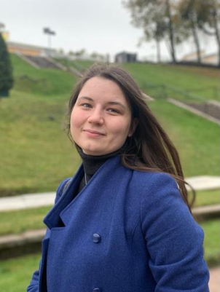
Преподаватели Базовой кафедры «квантовой оптики и телекоммуникаций ЗАО "Сконтел»
Гольцман Г.Н.
Профессор, д.ф.-м.н.
Чулкова Г.М.
Профессор, д.ф.-м.н.
Баева Э.М.
к.ф.н.
Ожегов Р.В.
к.ф.-м.н.
Гайдученко И.А.
к.ф.-м.н.
Ковалюк В.В.
к.ф.-м.н.
Шураков А.С.
к.ф.-м.н.
Елезов М.С.
Кузин А.Ю.
Бакшеева К.А.
Доктора наук, профессора: 2 ; кандидаты наук, доценты: 4; Ст. преподавателей: 4; Аспирантов: 19

Slide 9
Нагрузка преподавателей
ФИО | Должность | Ставка | Научная ставка | Преподаваемые дисциплины
Г.Н. Гольцман | Профессор, зав. кафедрой | 0,4 |  | Технологические основы квантовых вычислений и квантовых коммуникаций (семинар наставника) (Магистратура)
Г.М. Чулкова | Профессор | 0,4 |  | Материалы и приборы для нано- и оптоэлектроники, Специальный практикум по технологическим основам создания наноструктур, Технологические основы квантовых вычислений и квантовых коммуникаций (семинар наставника) (Магистратура) Устройства для квантовых вычислений и коммуникации (бакалавриат)
Р.В. Ожегов | Доцент | 0,4 |  | Лабораторный практикум по квантовой фотонике и криптографии , Технологические основы квантовых вычислений и квантовых коммуникаций (семинар наставника) (Магистратура) Устройства для квантовых вычислений и коммуникации (бакалавриат)
В.В. Ковалюк | Доцент | 0,3 |  | Технологические основы квантовых вычислений и квантовых коммуникаций , Технологические основы квантовых вычислений и квантовых коммуникаций (семинар наставника) (Магистратура) Фотонные интегральные схемы для квантовых вычислений, коммуникаций и метрологии (бакалавриат)
И.А. Гайдученко | Доцент | 0,4 | Научный сотрудник | Экспериментальные методы фотоники, Технологические основы квантовых вычислений и квантовых коммуникаций (семинар наставника) (Магистратура) Физика (бакалавриат)
Э.М. Баева | Старший преподаватель | 0,3 |  | Материалы и приборы для нано- и оптоэлектроники, Специальный практикум по технологическим основам создания наноструктур, Технологические основы квантовых вычислений и квантовых коммуникаций (семинар наставника) (Магистратура) Устройства для квантовых вычислений и коммуникации (бакалавриат)
А.С. Шураков | Доцент | 0,25 | Старший научный сотрудник | Физика (бакалавриат)
М.С. Елезов | Старший преподаватель | 0,25 |  | Материалы и приборы для нано- и оптоэлектроники (магистратура), Фотонные интегральные схемы для квантовых вычислений, коммуникаций и метрологии (бакалавриат) Физика (бакалавриат)
А.Ю. Кузин | Преподаватель | 0,25 | Стажер-исследователь | Физика (бакалавриат)
К.А. Бакшеева | Преподаватель | 0,25 |  | Физика (бакалавриат)

Slide 10
Бакалавриат 1 и 2 курсы
Преподавание курса физики
Шураков А.С.
к.ф.-м.н.
Елезов М.С.
Кузин А.Ю.
Бакшеева К.А.
Гайдученко И.А.
к.ф.-м.н.

Slide 11
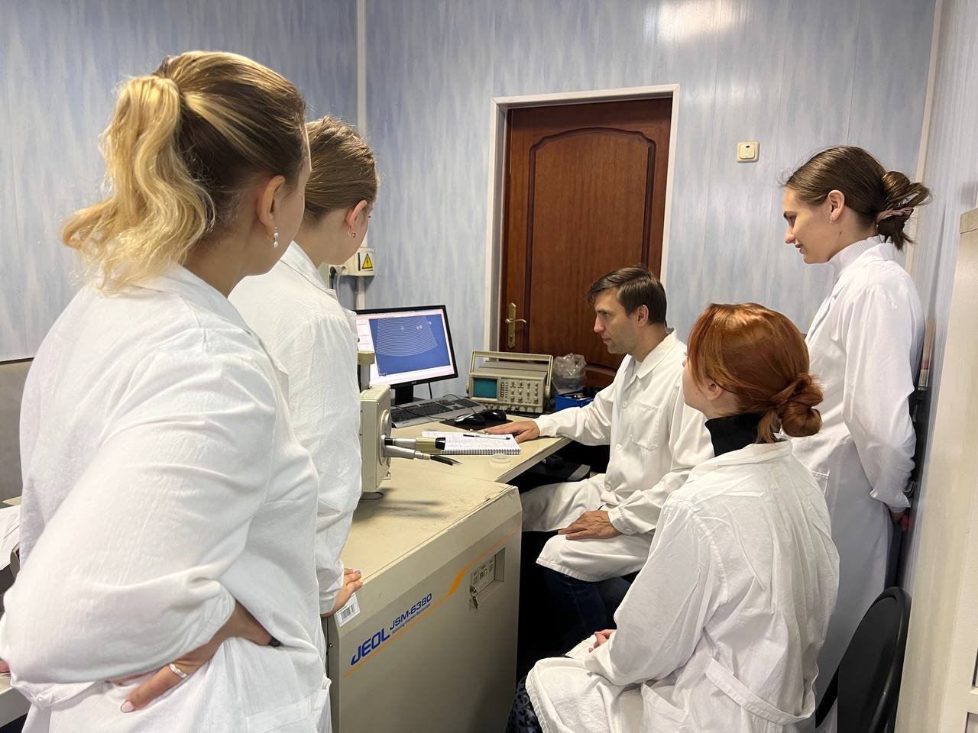
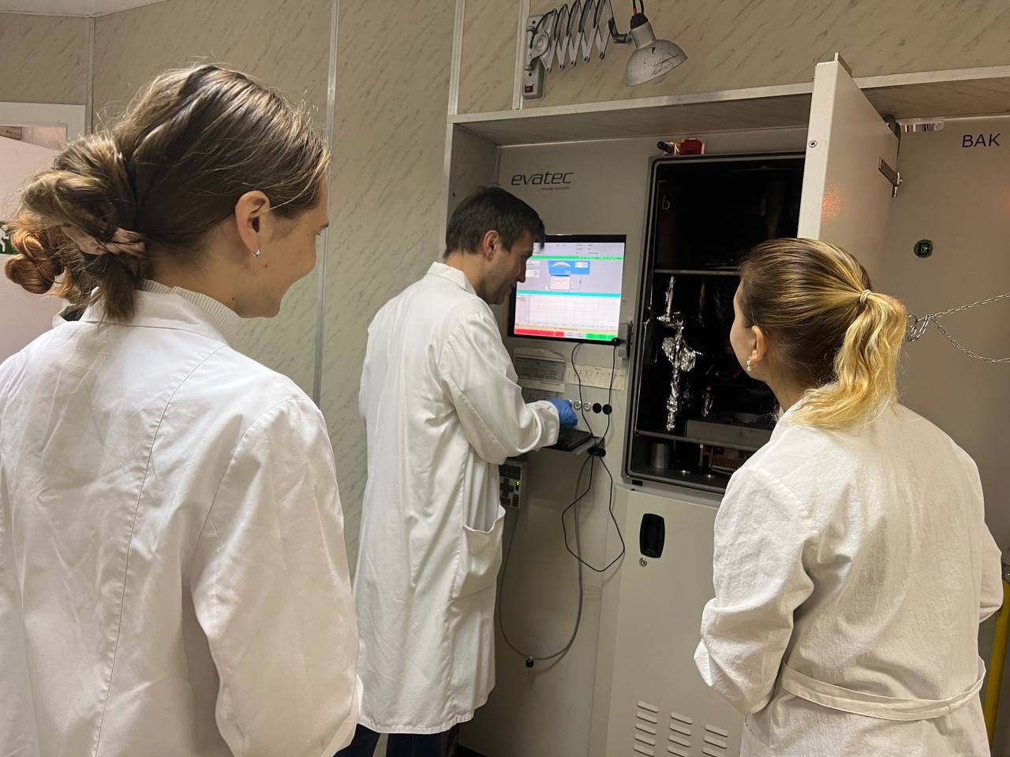
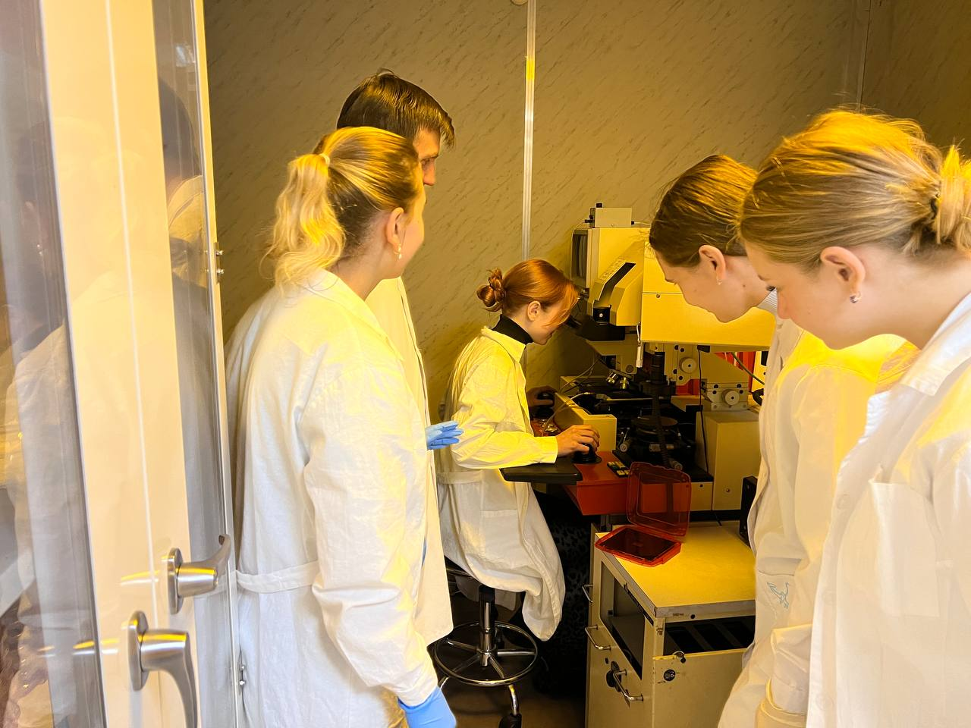
Проведение производственной практики у бакалавров 3 курса
Производственная практика проводится ежегодно. Количество студентов 8-10 человек
Руководитель практики: Г.М. Чулкова
Виды работ во время прохождения практики: ознакомление с технологическими процессами изготовления
ультратонких пленок сверхпроводников, методов структурирования: фотолитографии, электронной литографии и травления; методов корпусирования и изготовления контактов.
Базовые знания об экспериментальных методах измерения основных характеристик сверхпроводниковых наноструктур: поверхностного сопротивления, критической температуры и плотности критического тока, эффективности сверхпроводникового однофотонного детектора

Slide 12
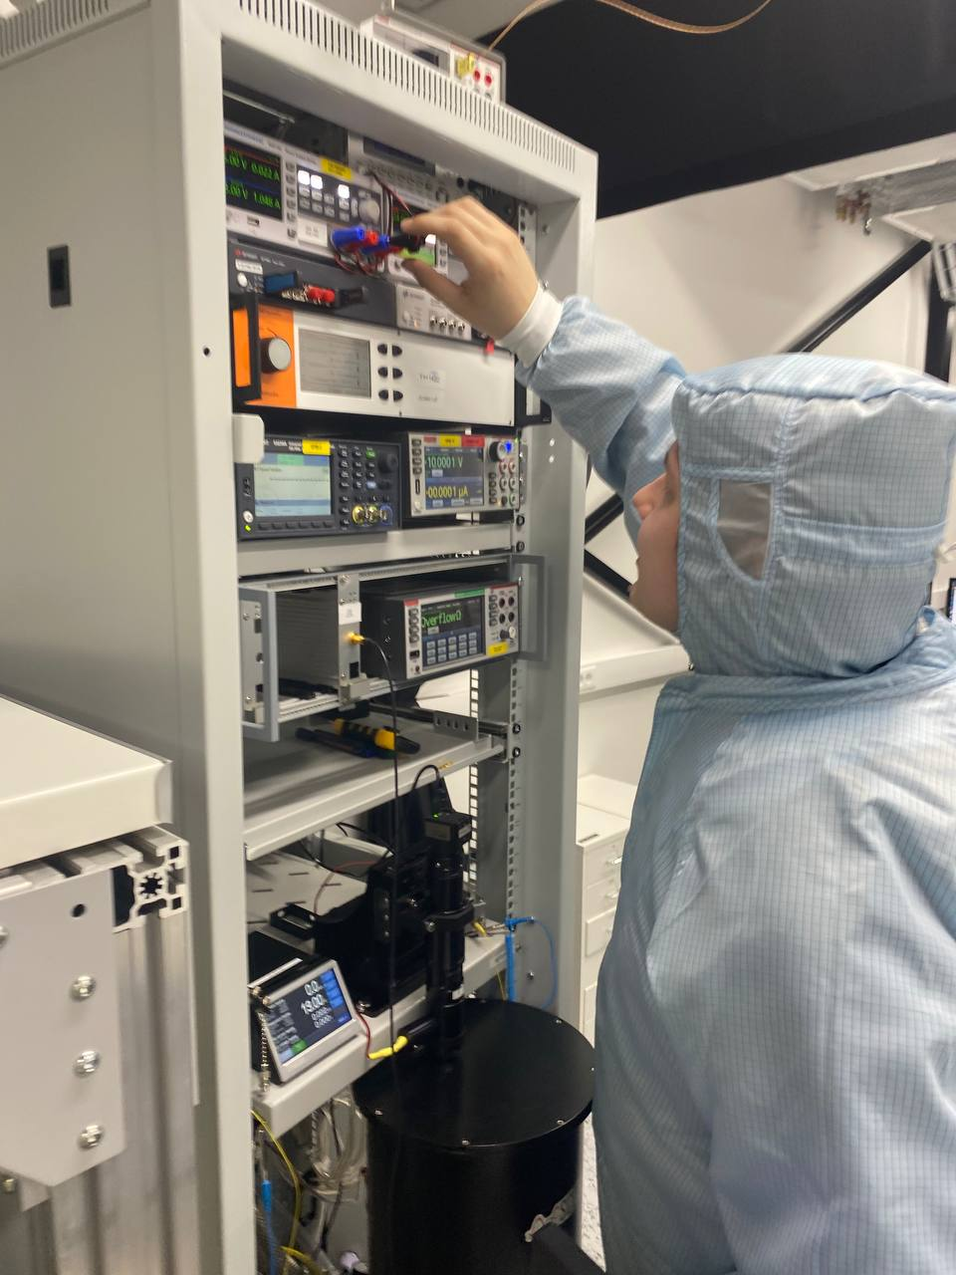
Преподаваемые дисциплины в магистратуре
1 курс
Материалы и приборы для нано- и оптоэлектроники: рассматриваются принципы действия и возможности приборов оптоэлектроники; материалы для создания оптических волноводов, лазеров, фотоприемников. Выполняются практические работы на современном оборудовании.
Экспериментальные методы фотоники: изучаются основы теоретического описания свойств света на классическом и квантовом уровне, модельное описание основных эффектов взаимодействия света с веществом, экспериментальная база фотоники и фотонных компонентов, методы управления светом, применения фотоники, включая современные квантовые направления, такие как квантовая коммуникация. Выполняются практические работы на современном оборудовании.
Технологические основы квантовых вычислений и квантовых коммуникаций (семинар наставника)
Обсуждение основных тенденций в области квантовой фотоники, квантовых измерений и квантовых коммуникаций, оптоволоконных устройств для осуществления экспериментальной передачи квантовых данных. Студенты знакомятся с технологическими процессами создания компонентной базы фотоники.
Лабораторный практикум по квантовой криптографии и фотонике
Студенты работают с однофотонными детекторами и методами их характеризации, волоконно-оптическими интерферометрами, рефлектометрией, учатся работать с квантовой системой передачи ключа и физическим генератором случайных чисел.
Специальный практикум по технологическим основам создания наноструктур (2 курс)
Студенты работают с методами осаждения тонких пленок металлов и диэлектриков – термическое испарение, магнетронное распыление; с методы фотолитографии при создании структур с планарными размерами ≥1 мкм; с электронной литографией для создания тонкопленочных структур нанометровых планарных размеров и с методами травления тонких металлических пленок: химическим, плазмо-химическим, ионным.

Slide 13
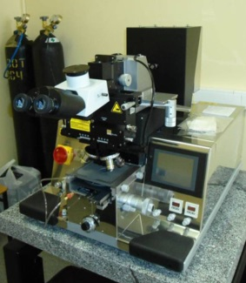
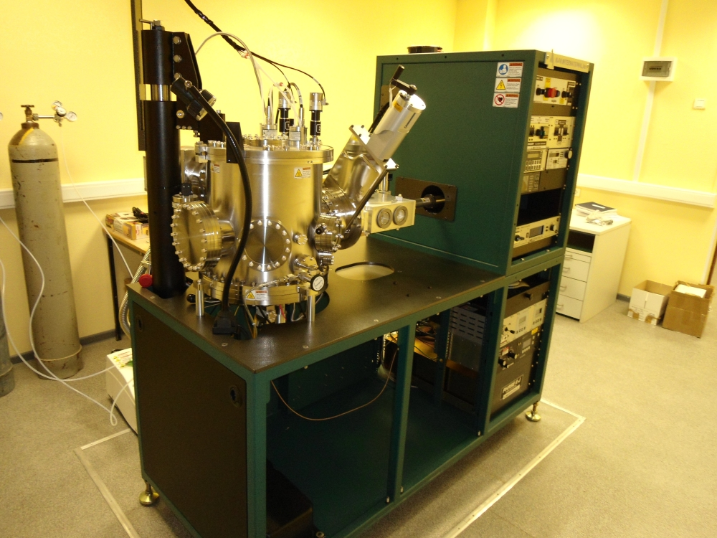
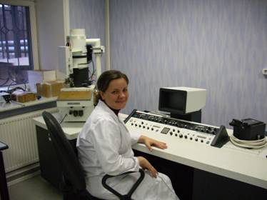
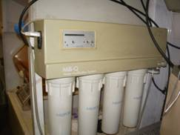
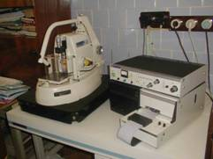
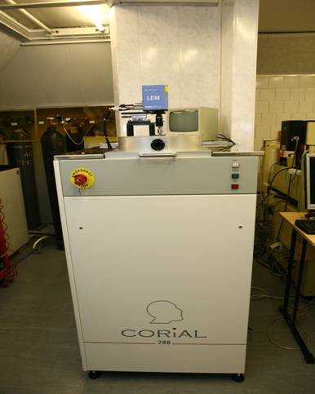
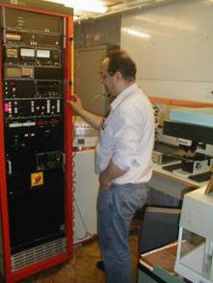
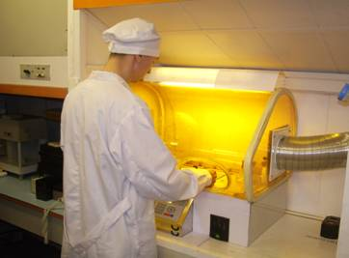
Магистратура «Прикладная электроника и фотоника»
Трек «Технологические основы квантовых вычислений и квантовых коммуникаций»
Подготовка квалифицированных специалистов в области нанофотоники и технологии наноструктур с навыками прикладной работы, знаниями технологического процесса изготовления наноструктур и способностями к полноценной научной и инженерной работе. Выпускники таких специальностей, помимо теоретической базы, будут обладать подтверждённым опытом работы со множеством передовых технологий и собственным вкладом в научные исследования.
Преимущества - важной и актуальной проблемой в настоящее время является создание квантово-оптических интегральных микросхем для работы в среднем и ближнем ИК диапазоне, которые могут работать на уровне одиночных фотонов. Такие микросхемы пока не созданы и в вузах, имеющих близкие направления подготовки, пока в этом направлении специалистов не готовят. В предлагаемом треке особое внимание уделено подготовке инженеров в области технологии квантовых вычислений на фотонах и интегральной оптике.
Прием («человекоемкость») – 8 человек в 2023 г, 10 человек в 2024

Slide 14
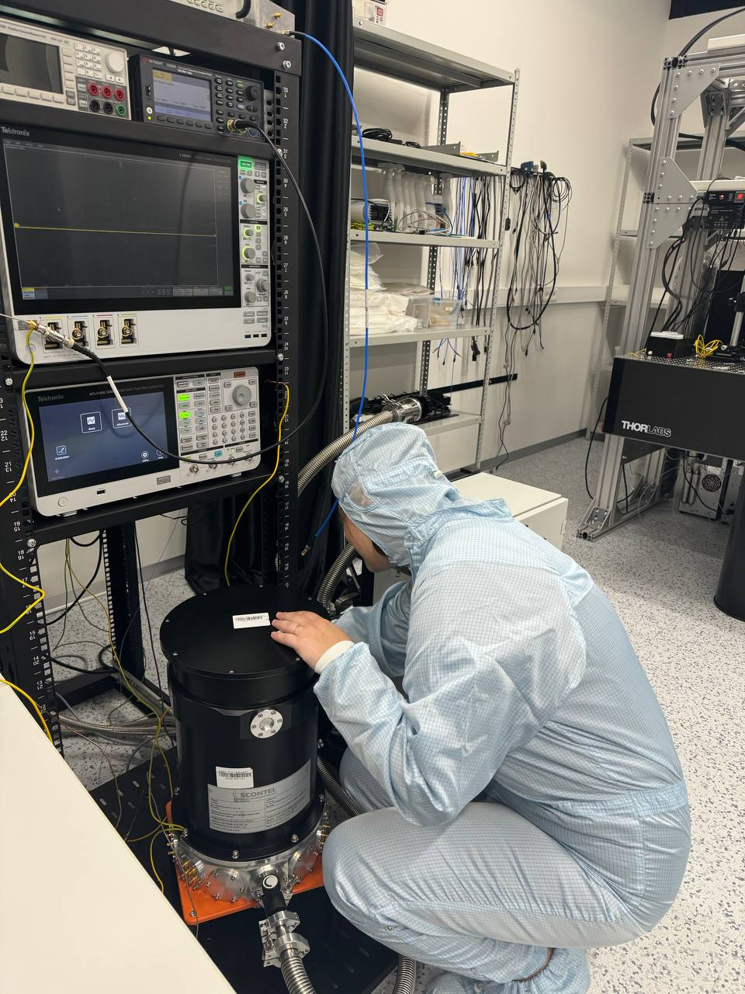
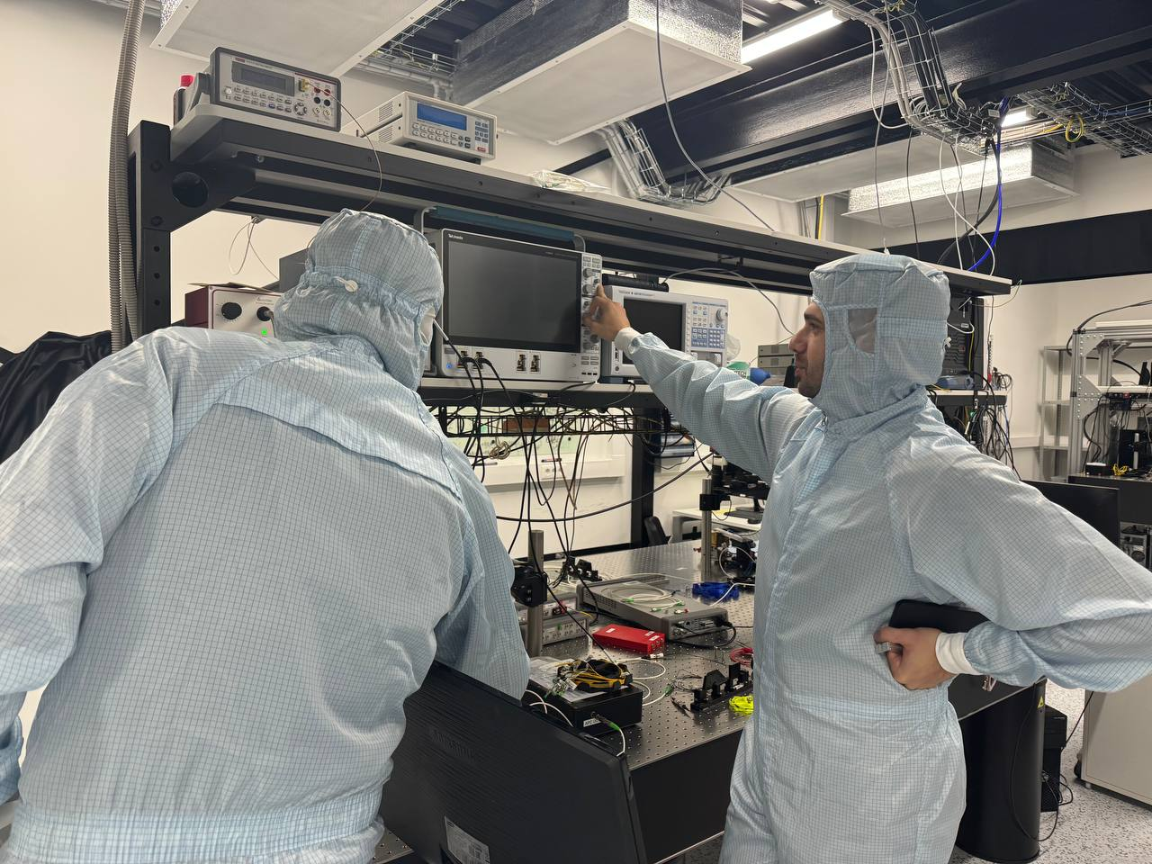
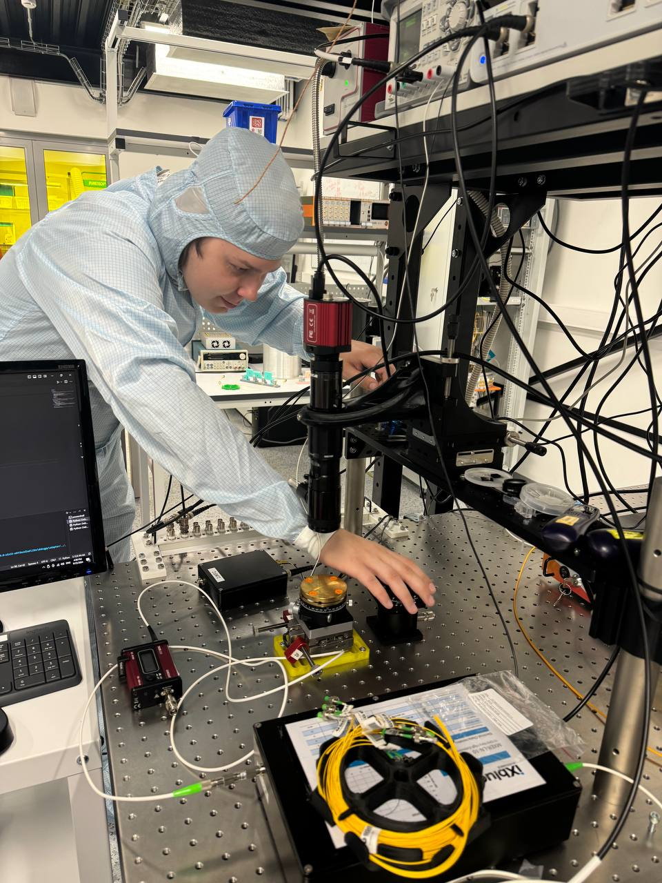
Лабораторный практикум по фотонике и квантовой оптике в лаборатории фотонных газовых сенсоров, руководитель к.ф.-м.н. Ковалюк В.В. (1 курс магистратуры)
Студенты работают с однофотонными детекторами и методами их характеризации, различными волоконно-оптическими устройствами, интегрально-оптическими устройствами (кольцевыми резонаторами, интерферометрами, брэгговскими фильтрами, модуляторами различных типов, фотонными газовыми сенсорами и т.п.)

Slide 15
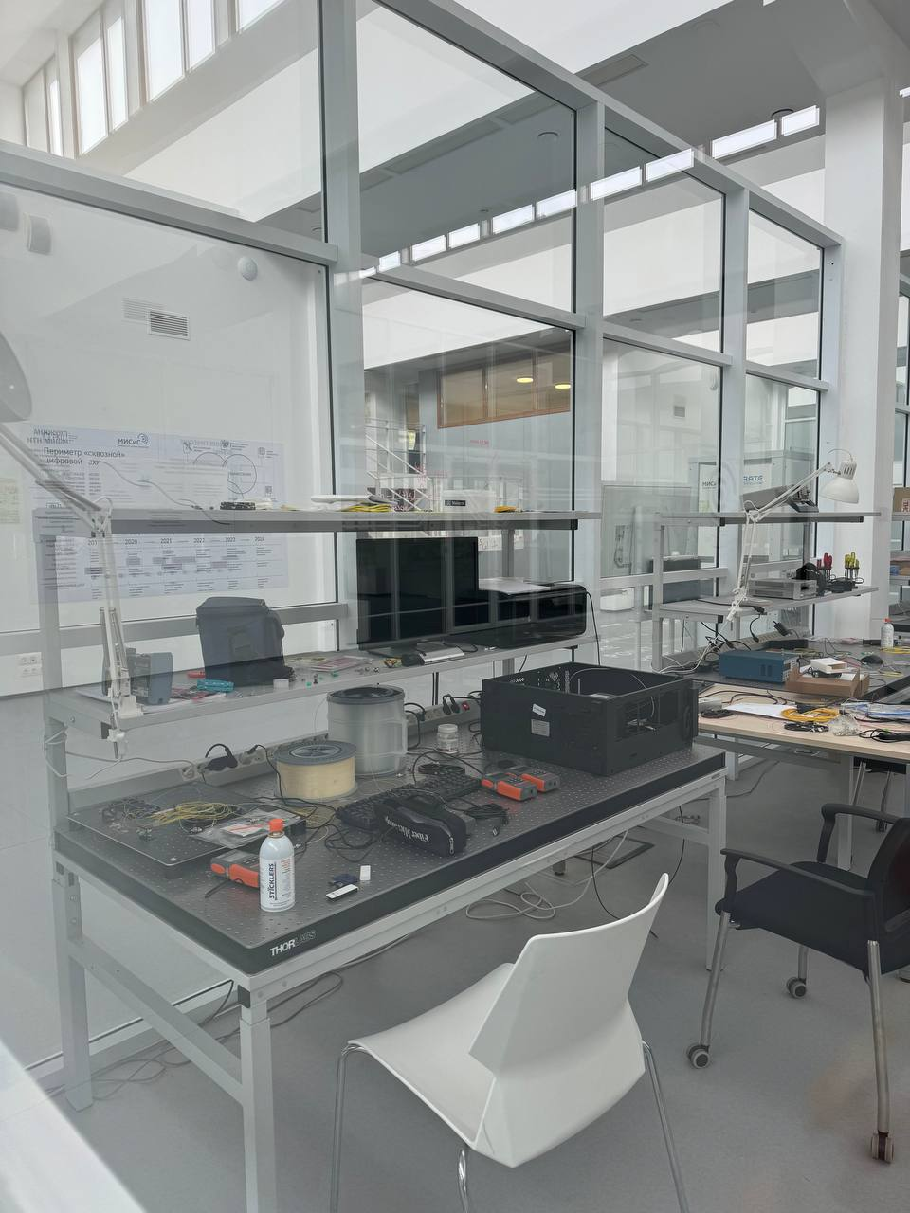
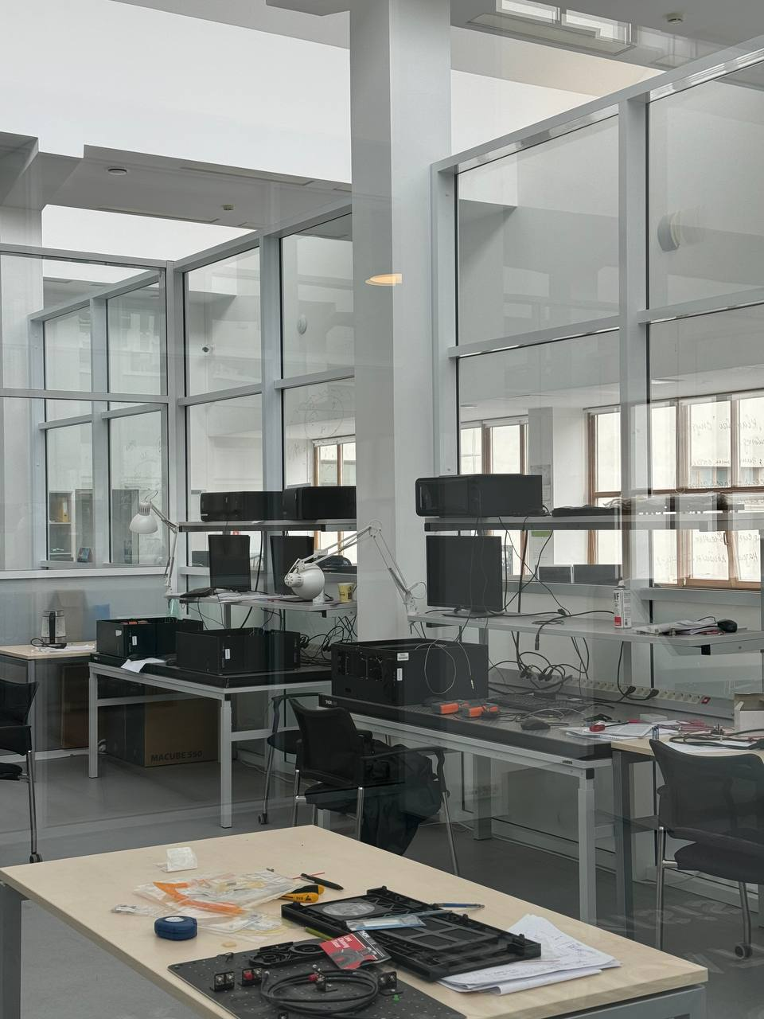
Лабораторный практикум по квантовой криптографии в центре компетенций НТИ НИТУ МИСиС «Квантовые коммуникации», директор к.ф.-м.н. Р. В. Ожегов (1 курс магистратуры)
Студенты работают с импульсными источниками света, когда в каждом импульсе в среднем содержится меньше одного фотона, с однофотонными детекторами и методами их характеризации, с рефлектометрией очень длинных волоконных линий, учатся работать с системой квантового распределения ключа и физическим генератором случайных чисел.

Slide 16
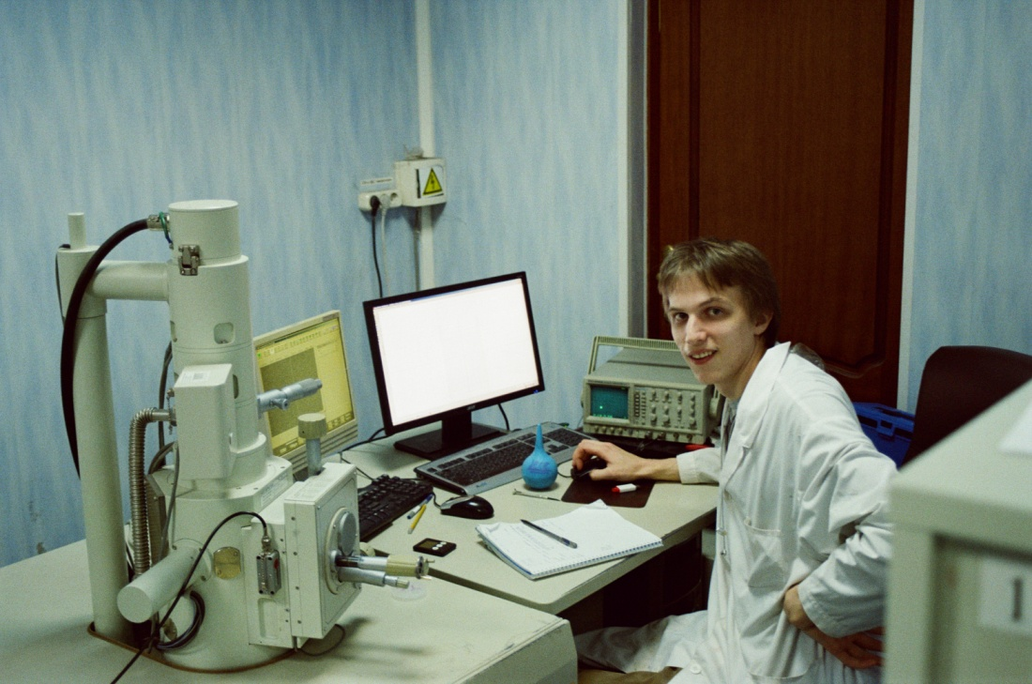
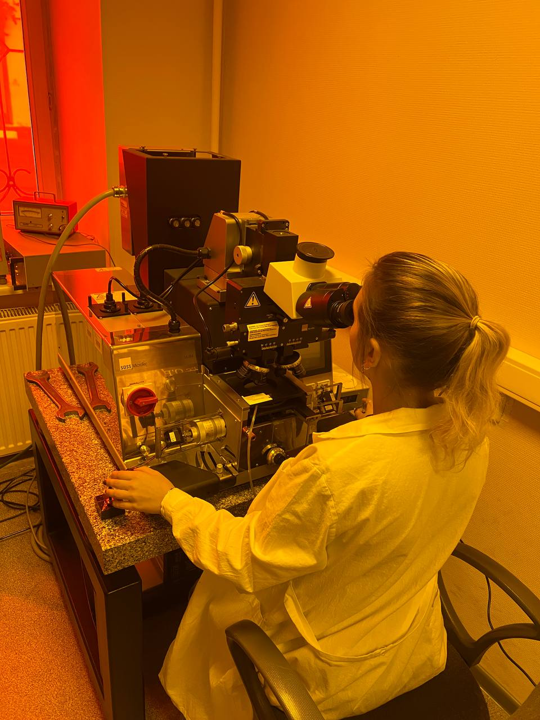
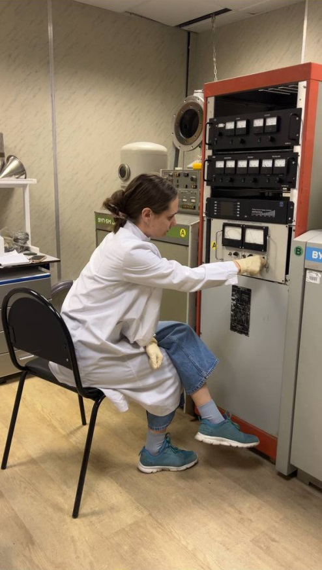
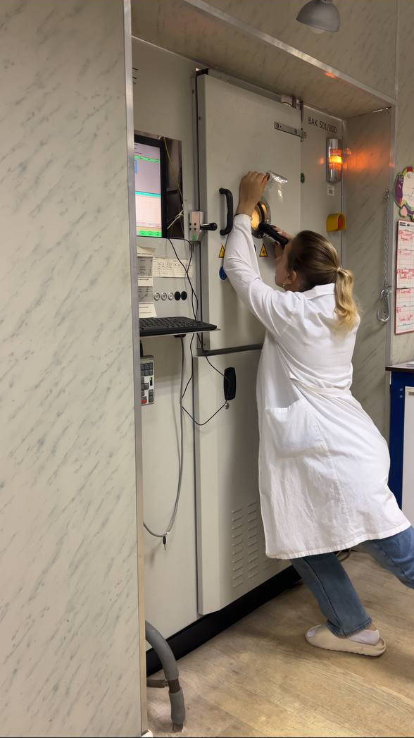
Специальный практикум по технологическим основам создания наноструктур (2 курс магистратуры)
Студенты работают с различными методами осаждения тонких пленок металлов и диэлектриков – термическим испарением, магнетронным распылением; с методы фотолитографии при создании структур с планарными размерами ≥1 мкм; с электронной литографией для создания тонкопленочных структур нанометровых планарных размеров и с методами травления тонких металлических пленок: химическим, плазмо-химическим, ионным, с методами контроля годных – электронной микроскопией, атомно-силовой микроскопией и т.д.

Slide 17
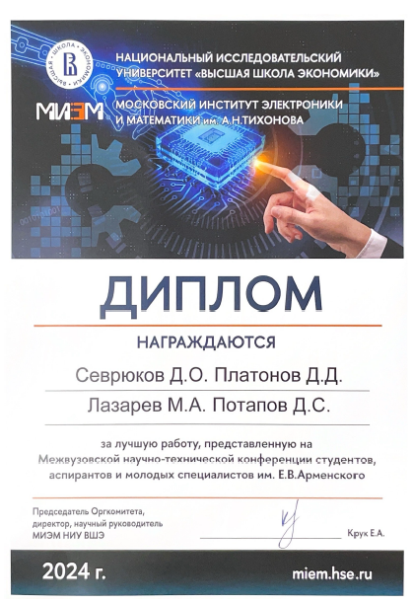
Организация проектной работы студентов
Проектная работа в 2023 году:
Чулкова Г.М. Проект: Исследование оптических устройств с материалами с фазовым переходом для оптической памяти
Баева Э.М. Проект: Исследование электрон-фононного взаимодействия в тонких эпитаксиальных пленках нитрида титана.
Проектная работа в 2024 году:
Елезов М. С. Проект: Разработка системы автоматической подстройки входной мощности оптического излучения для сверхпроводникового однофотонного детектора в космических системах.
Ожегов Р. В. Проект: Программируемые отражающие поверхности для беспроводной связи нового поколения.

Slide 18
Подготовка аспирантов
В 2023 году были защищены диссертации:
Святодух М.И. «Квантовая томография сверхпроводникового однофотонного детектора» рук. Г.Н. Гольцман
Матюшкин Я.Е. «Асимметричные полевые транзисторы на основе графена и углеродных нанотрубок для получения поляризационно-чувствительного детектирования терагерцового излучения» рук. Г.Н. Гольцман
В октябре 2024 года состоится защита диссертации Приходько А.Н. «ТГц антенные решётки с использованием планарных диодов с барьером Шоттки» рук. Г.М. Чулкова
Заканчивают 4 год:
Комракова С. А. «Фотонные интегральные микросхемы с графеном и нанотрубками» рук. Г.Н. Гольцман
Ломакин А. И. «Исследование энергетической релаксации в неупорядоченных металлических плёнках» рук. Г.Н. Гольцман. Защита диссертации в декабре 2024 г.
Заканчивают 3 год:
Беликов И. И. «Разработка и исследование активных и пассивных ТГц устройств с диэлектрическими волноводами на базе КНИ и A3B5 полупроводников» рук. Г.М. Чулкова
Дуплинский А. В. «Разработка и исследование спутниковой системы квантового распределения ключей с мультиплексированием оптических каналов классической и однофотонной лазерной связи» рук.Г.М. Чулкова
Маклуф Мазен «Разработка лидарной системы на основе сверхпроводящего нанопроволочного однофотонного детектора (SSPD)» рук. Г.Н. Гольцман
Рудавин Н. В. «Методы и алгоритмы организации синхронизации, телеметрии и обмена классической информацией в сетях квантового распределения ключей» рук. Р.В. Ожегов
Шеин К. В. «Исследование нового поколения квантовых детекторов и источников одиночных фотонов на основе двумерных Ван-дер-Ваальс структур» рук. Г.М. Чулкова (И.А. Гайдученко)

Slide 19
Заканчивают 2 год обучения:
Андреев В. С. «Детектирование люминесценции синглетного кислорода в фотосенсибилизированных биологических объектов на основе время-коррелированного счета одиночных фотонов» рук. Г.Н. Гольцман
Заводиленко В. В. «Оптимизация параметров рабочей гетероструктуры InGaAs/InP однофотонного лавинного фотодиода в стробированном детекторе одиночных фотонов ближнего инфракрасного диапазона» рук. Р.В. Ожегов
Кузьминых И. О. «Разработка и исследование фотонного газового сенсора для поиска энергетических утечек и экомониторинга» рук. Г.М. Чулкова
Любчак А. Н. «Разработка on-chip спектрометра терагерцового диапазона на основе фотонных интегральных схем» рук. Г.Н.Гольцман
Седых К. О. «Планарная ловушка с волоконным интерфейсом и сверхпроводниковыми однофотонными детекторами для масштабируемого квантового компьютера на ионах» рук. Г.Н. Гольцман
Филяев А. А. «Исследование влияния негативных эффектов в полупроводниковых структурах на временное разрешение детекторов одиночных фотонов ближнего ИК диапазона на базе однофотонных лавинных фотодиодов» рук. Р.В. Ожегов
Подготовка аспирантов
Заканчивают 1 год обучения:
Венедиктов И. О. «Исследование механизмов разрешения числа фотонов в интегрально-оптическом исполнении» рук. В.В. Ковалюк
Святодух С. С. «Исследование фундаментальных ограничений быстродействия сверхпроводниковых однофотонных детекторов на основе микрополосок нитрида ниобия» рук. Г.Н. Гольцман
Левашов С. Д. «Разработка модели и инструментальных методов оценки прозрачности атмосферы для задач квантовой и классической лазерной связи с использованием как собственных орбитальных и наземных инструментов, так и общедоступных данных ДЗЗ» рук. Г.Н. Гольцман
Бахшалиев Р. М. «Разработка и исследование оптической системы наведения и формирования полезного сигнала для классического и квантового каналов связи малых космических аппаратов типа «Кубсат» в применении с наземными приемными станциями» рук. Г.Н. Гольцман
Солдатенкова М. Д. «Исследование влияния механизмов энергетической релаксации на чувствительность сверхпроводниковых однофотонных детекторов» рук. Г.М.Чулкова

Slide 20
Научно-исследовательские направления работы Базовой кафедры квантовой оптики и телекоммуникаций ЗАО «Сконтел» в МИЭМ НИУ ВШЭ:
1. Договор № Р2185 от 10 декабря между НИУ ВШЭ и ООО «МЦКТ»: «Разработка поверхностных ионных ловушек для масштабируемого квантового компьютера. Исследование возможности интегрального исполнения волоконного интерфейса на поверхностной ловушке» (2021-2024). Гольцман Г.Н.
2. Проект РНФ №23-72-00014 «Разработка чувствительных болометров терагерцового излучения на основе метода шумовой термометрии графена» (2023-2026) Гайдученко И.С.
3. Проект ЦФИ ВШЭ ТЗ-20 "Исследование фото-термоэлектрического эффекта в графене для создания ультрабыстрых фотодетекторов, интегрированных на волновод" (2024). Гайдученко И.С.
4. Программа фундаментальных исследований НИУ ВШЭ, "Исследование процессов динамической блокировки и микромобильности в сетях связи 6G", 2022 г. (ключевой исполнитель). Гольцман Г.Н. 5. Программа фундаментальных исследований НИУ ВШЭ, "Исследование особенностей распространения терагерцовых волн внутри помещений для построения усредненной и трехмерной кластерной моделей каналов связи 6G", 2023 г. (ключевой исполнитель). Гольцман Г.Н. 6. Программа фундаментальных исследований НИУ ВШЭ, "Исследование перспективных программно-аппаратных и алгоритмических решений для борьбы с блокировкой радиосигнала и эффектом микромобильности абонента в сетях 6G", 2024 г. (ключевой исполнитель). Гольцман Г.Н. 7. Программа фундаментальных исследований НИУ ВШЭ, "Разработка, формализация и анализ моделей реконфигурируемых интеллектуальных поверхностей (RIS) для сетей связи 6G", 2025–2027 гг. (ключевой исполнитель). Гольцман Г.Н.
8. Программа фундаментальных исследований НИУ ВШЭ, «Исследование применимости перспективных методов контроля биологических показателей человека для оценки параметров его здоровья». Ожегов Р.В.
9. Участие в НИОКР «Разработка технологий и устройств квантовых коммуникаций для магистральных линий большой протяженности», 2021-2024гг., ОАО «РЖД» . Нефедов С.И.

Slide 21
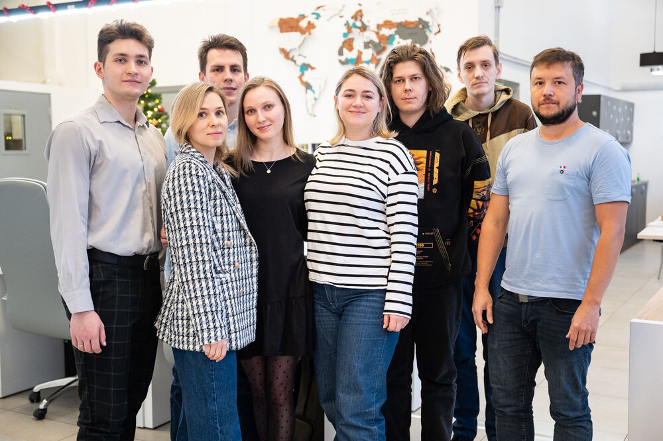
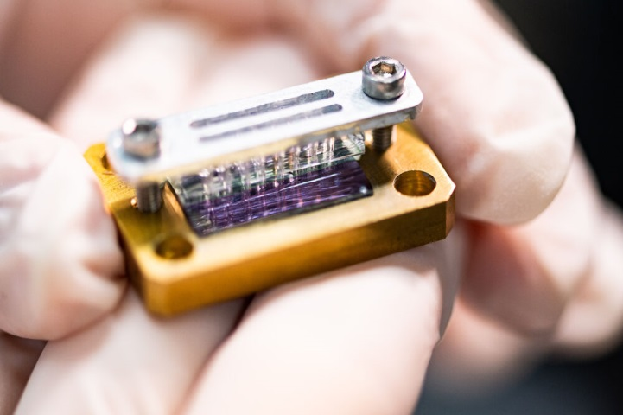
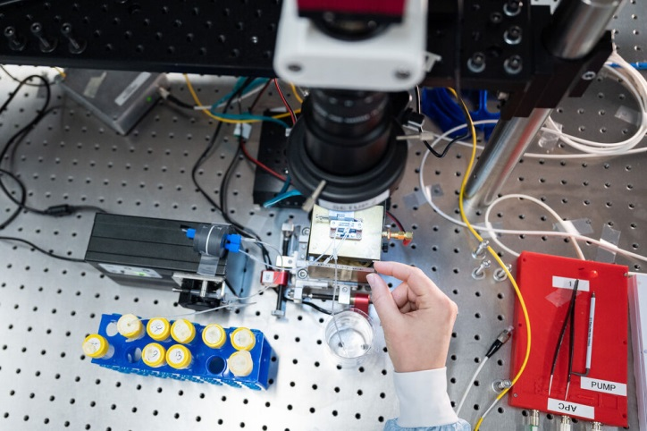
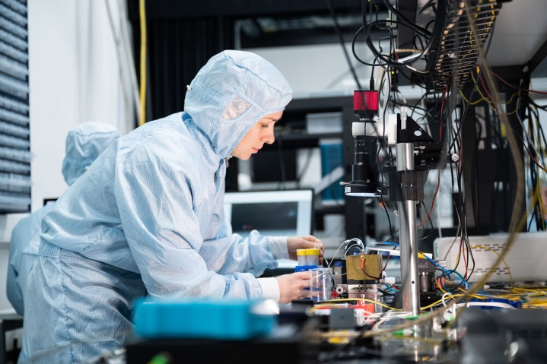
Исследования и разработки кафедры
1. Договор № Р2185 от 10 декабря между НИУ ВШЭ и ООО «МЦКТ»: «Разработка поверхностных ионных ловушек для масштабируемого квантового компьютера. Исследование возможности интегрального исполнения волоконного интерфейса на поверхностной ловушке» (2021-2024).
Гольцман Г.Н.
Профессор, д.ф.-м.н.
Руководитель проекта
Ковалюк В.В.
к.ф.-м.н.

Slide 22
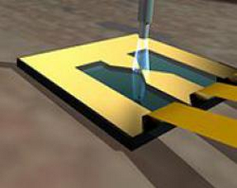
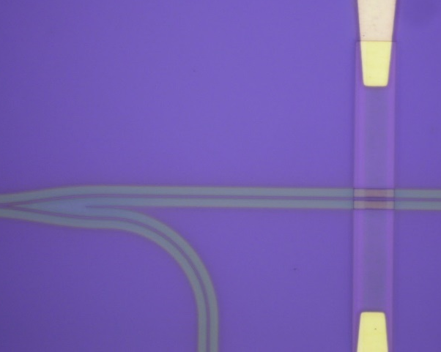
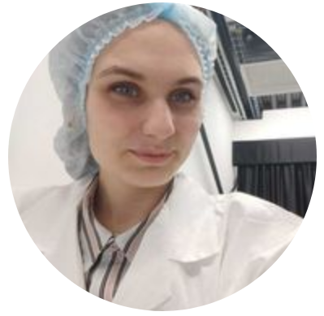
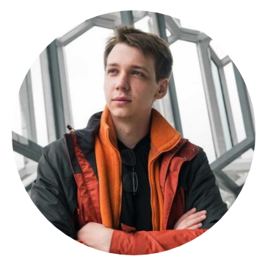
Исследования и разработки кафедры
Оптическое согласование
2. Проект РНФ №23-72-00014 «Разработка чувствительных болометров терагерцового излучения на основе метода шумовой термометрии графена» (2023-2026).
Свет
Гайдученко И.А.
к.ф.-м.н.
Руководитель проектов
20 um
Au
Si
light
Графен
λ/4
графен
Au
Si
опора
3. Проект ЦФИ ВШЭ ТЗ-20 "Исследование фото-термоэлектрического эффекта в графене для создания ультрабыстрых фотодетекторов, интегрированных на волновод" (2024).
Графен
SiO₂
Si₃N₄
свет
SiO₂
Si

Slide 23
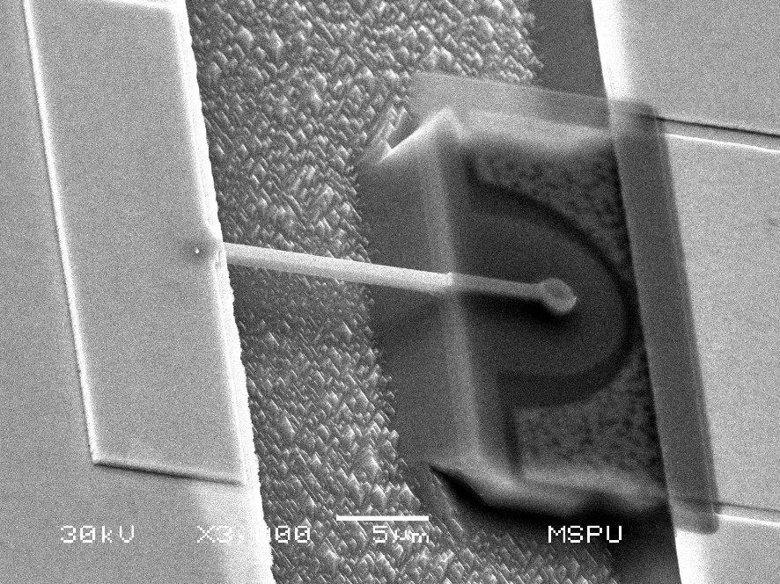
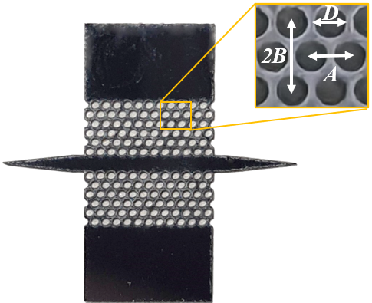
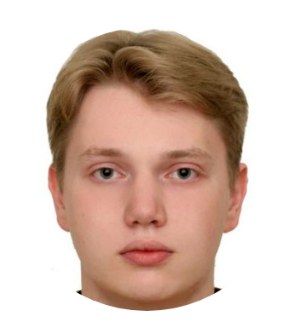
Научно-исследовательские направления работы
4. Программа фундаментальных исследований НИУ ВШЭ, "Исследование процессов динамической блокировки и микромобильности в сетях связи 6G", 2022 г. (ключевой исполнитель).
5. Программа фундаментальных исследований НИУ ВШЭ, "Исследование особенностей распространения терагерцовых волн внутри помещений для построения усредненной и трехмерной кластерной моделей каналов связи 6G", 2023 г. (ключевой исполнитель).
Гольцман Г.Н.
Профессор, д.ф.-м.н.
Руководитель проектов
Создание варакторных диодов с барьером Шоттки
Шураков А.С.
к.ф.-м.н.
Обработка GaAs методом лазерной абляции

Slide 24
Научно-исследовательские направления работы
6. Программа фундаментальных исследований НИУ ВШЭ, "Исследование перспективных программно-аппаратных и алгоритмических решений для борьбы с блокировкой радиосигнала и эффектом микромобильности абонента в сетях 6G", 2024 г. (ключевой исполнитель).
Гольцман Г.Н.
Профессор, д.ф.-м.н.
Руководитель проектов
7. Программа фундаментальных исследований НИУ ВШЭ, "Разработка, формализация и анализ моделей реконфигурируемых интеллектуальных поверхностей (RIS) для сетей связи 6G", 2025–2027 гг. (ключевой исполнитель).
Шураков А.С.
к.ф.-м.н.

Slide 25
Исследования и разработки кафедры
8. Программа фундаментальных исследований НИУ ВШЭ на 2024 год. «Исследование применимости перспективных методов контроля биологических показателей человека для оценки параметров его здоровья»
Ожегов Р.В.
к.ф.-м.н.
Руководитель проекта
Бакшеева К.А.

Slide 26
Исследования и разработки кафедры
Квантовое распределение ключа в полевых условиях
на расстояние свыше 200 км по маршруту Самара-Тольятти-Самара
9. Участие в НИОКР «Разработка технологий и устройств квантовых коммуникаций для магистральных линий большой протяженности», 2021-2024гг., ОАО «РЖД» (соисполнитель).
Тольятти
Самара
Ожегов Р.В.
к.ф.-м.н.
Елезов М.С.
Журин Ю.В.
Газалиев А.Ш.

Slide 27
Спасибо за внимание!

